Slide 1





SmartClean
Платформа для онлайн-заказа клининговых услуг с использованием ИИ
‹#›

Slide 2

АКТУАЛЬНОСТЬ ПРОЕКТА
В Калининграде - 132 клининговые компании
Спрос на клининг за три года в Калининграде вырос на 92%. С начала 2024-го специалистов по уборке начали искать чаще на 12%, чем в 2023-м. Помимо простой и генеральной уборки жилья среди популярных услуг также — чистка ковров (+113%) и мягкой мебели (+88%), уборка после ремонта (+66%). В среднем по городу простая уборка одной жилой комнаты стартует от 1500 рублей.
‹#›

Slide 3

ЦЕЛЕВАЯ АУДИТОРИЯ
Собственники коммерческой недвижимости
Частные лица и семьи
‹#›

Slide 4


ПРОБЛЕМА
Поиск квалифицированных специалистов для быстрого и качественного выполнения заказов усложняется из-за отсутствия прозрачности и персонализированного подхода.
Это снижает доверие и эффективность взаимодействия, вызывает неуверенность.
Преодоление этих препятствий, таких как затягивание сроков и трудности в проверке компетенции, требует срочного решения.
‹#›

Slide 5
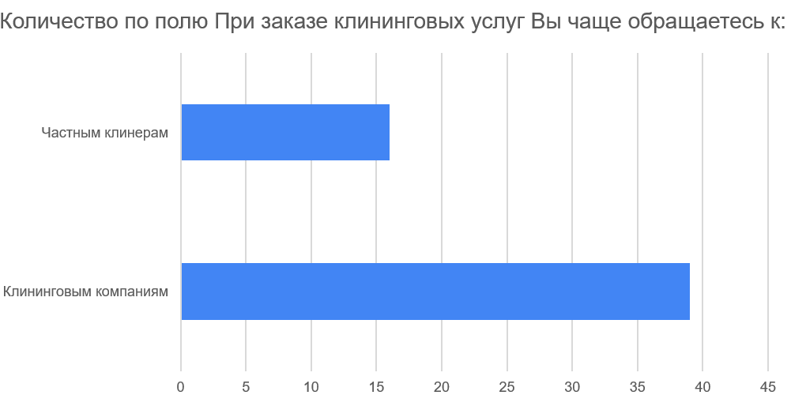
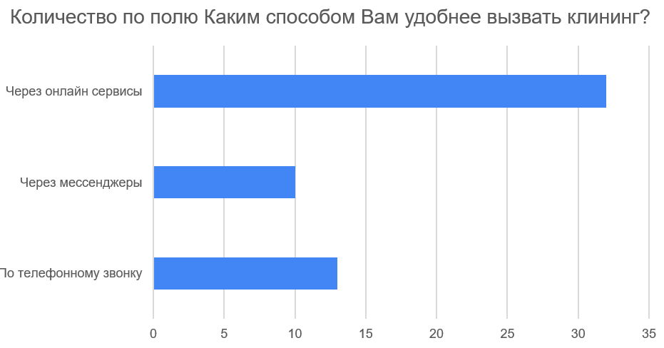
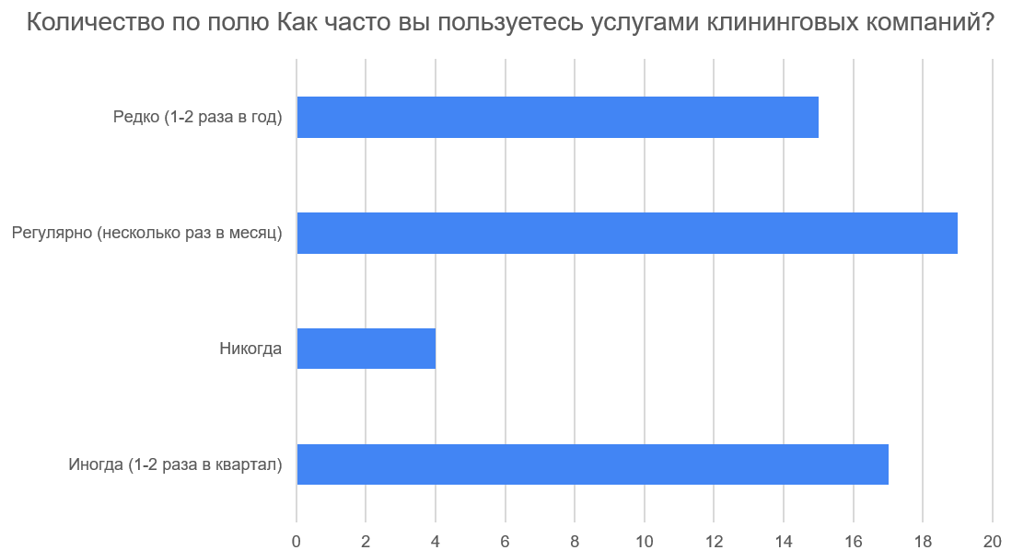
Результаты исследования

Slide 6


РЕШЕНИЕ
Использование алгоритмов машинного обучения и ИИ:
• ИИ может анализировать текущее местоположение уборщиков, заказы, дорожные условия.
• ИИ может автоматически назначать заказы уборщикам на основе их доступности, навыков, местоположения и других критериев.
Скорость выполнения заказов.
‹#›

Slide 7
Бизнес-модель. Прогноз окупаемости
Доход:
- Средняя стоимость заказа — 4 500 руб.
- Комиссия платформы — 10% = 450 руб./заказ.
- Цель: 500 заказов в месяц
- Доход: 450 × 500 = 225 000 руб.
Убыток на старте:
- На первых месяцах придется покрывать разницу в расходах (затраты — 278500+199800=478 300 руб., доход — 225 000 руб.).
Окупаемость:
- После покрытия разовых вложений, при 500 заказах уже будет выход в плюс.
Наша площадка будет брать комиссию с исполнителя в размере - 10%

Slide 8

ЦЕННОСТЬ, ЦЕННОСТНОЕ ПРЕДЛОЖЕНИЕ
«‎Smart Clean — это удобная и надежная платформа для заказа клининговых услуг, которая предлагает высококачественную уборку. Мы соединяем клиентов с проверенными клининговыми компаниями, обеспечивая прозрачность, простоту и безопасность процесса. Заказывайте уборку в любое время и из любого места, получайте доступ к эксклюзивным предложениям и программам лояльности, и наслаждайтесь чистотой без лишних хлопот!»‎
‹#›

Slide 9
КОНКУРЕНТЫ
Платформа | YouDo | Яндекс.Услуги | Авито | SmartClean
Основной фокус | Разнообразные услуги, включая клининг | Все виды бытовых услуг | Частные объявления, включая клининг | Клининговые услуги с ИИ
Управление заказами | Через платформу и чат с исполнителем | Через интерфейс Яндекса | Директ-контакт с исполнителем | Автоматическое распределение через ИИ
Системы оценок | Рейтинг и отзывы | Рейтинг и отзывы | Отзывы пользователей | Умная система оценки качества
Гарантии | Гарантии через систему разрешения споров | Нет прямых гарантий | Нет гарантий | Полная защита и компенсация
Выбор исполнителей | Свободный выбор по отзывам и рейтингу | Ограниченный выбор (по системе Яндекса) | Ограниченный выбор | ИИ подбирает лучших исполнителей
Стоимость услуг | Средняя | Средняя | Низкая | Гибкая (оптимальная для клиента)
Специализация | Универсальная | Универсальная | Универсальная | Специализация на клининге
Контроль качества | Отсутствует | Отсутствует | Отсутствует | Постоянный мониторинг ИИ
Удобство использования | Удобный интерфейс, интуитивный | Хорошая интеграция с экосистемой | Простота использования | Максимальная простота и автоматизация
‹#›

Slide 10
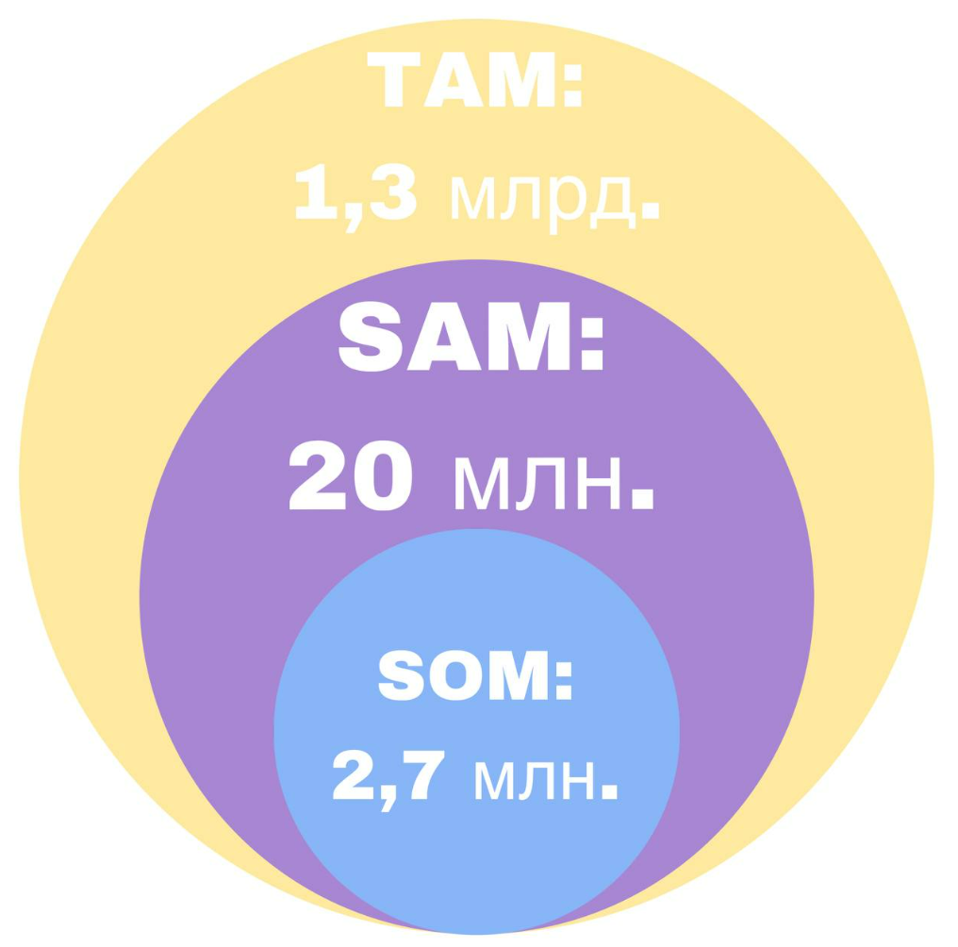
РЫНОК
‹#›

Slide 11

ТЕКУЩИЕ РЕЗУЛЬТАТЫ
‹#›

Slide 12
Каналы продвижения
Таргетированная и контекстная реклама
СММ (телеграмм, ВК)
Реклама у блогеров,
Коллаборации с клининговыми компаниями и производителями химии
CleanExpo Moscow 27-я Международная выставка оборудования и средств для профессиональной уборки, санитарии, гигиены, химической чистки и стирки (16+) 25-27 ноября 2025 Москва, Крокус Экспо
‹#›

Slide 13
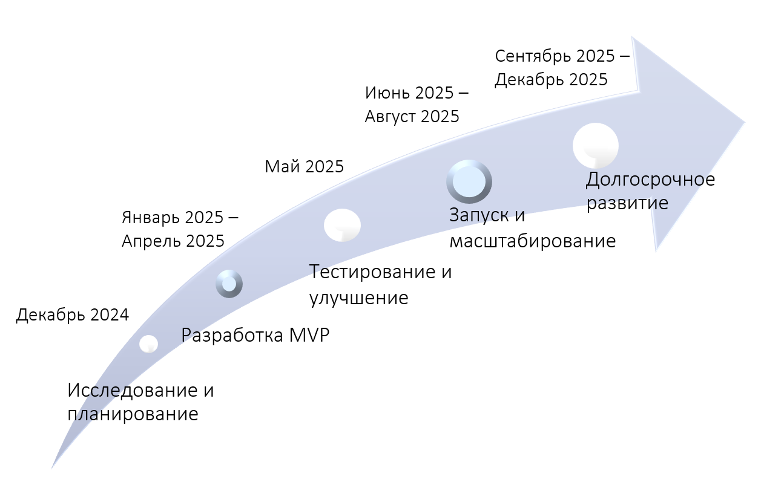
Дорожная карта

Slide 14
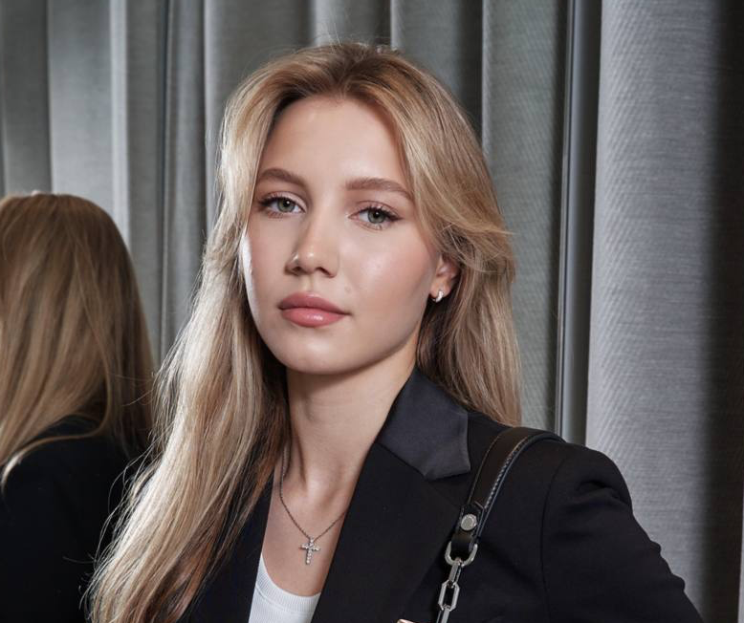


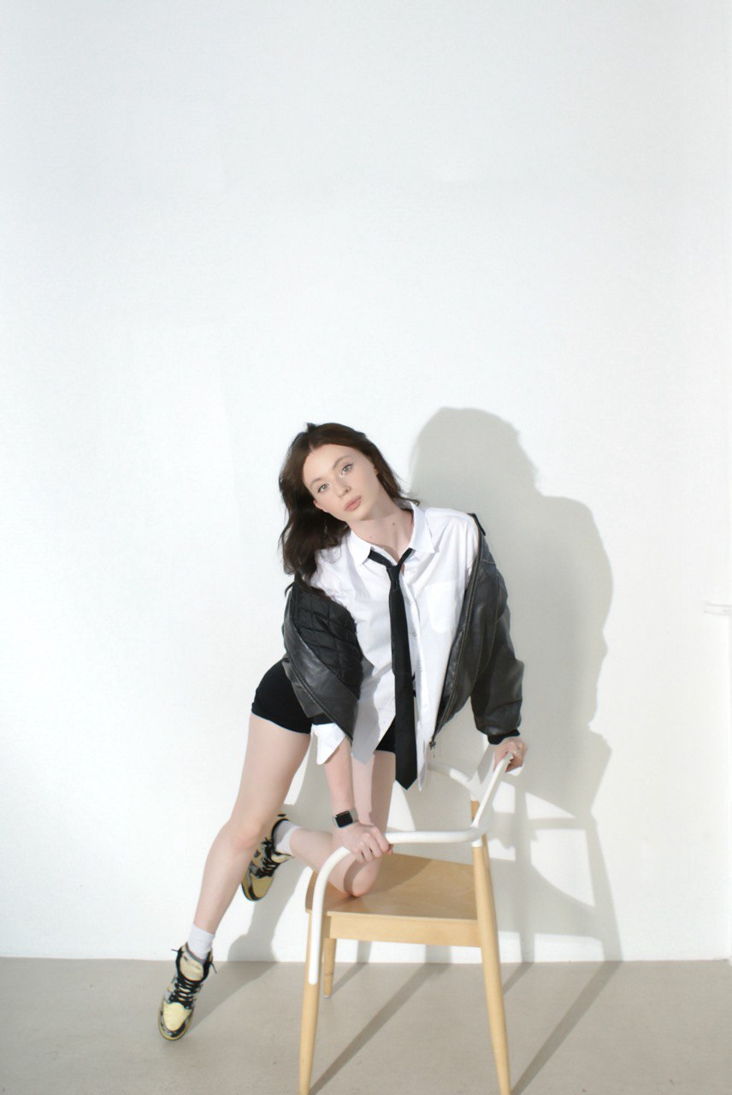
КОМАНДА СТАРТАПА
РОЛЬ | ФАМИЛИЯ ИМЯ | ФОТО
ЛИДЕР (CEO) | Мишина Арина
ТЕХНОЛОГ, РАЗРАБОТЧИК (CTO) | Соломкина Екатерина, Колесова Алина
МАРКЕТОЛОГ (СMO) | Холод Екатерина
‹#›

Slide 15

Smart Clean. Уборка без хлопот — найдите профессионалов в один клик!
КОНТАКТЫ ЛИДЕРА
Мишина Арина
+7(911)8598586
mishinarine@yandex.ru
‹#›

